Slide 1
ビブリオバトルのポイント

Slide 2
１．発表のポイント
２．聞く時のポイント
３．質問に答える時のポイント

Slide 3
１．発表のポイント

Slide 4
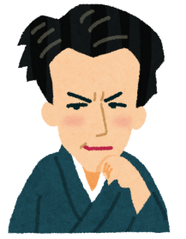
（１）著者の紹介とあらすじを話しましょう
著者（author）
あらすじ（summary）

Slide 5
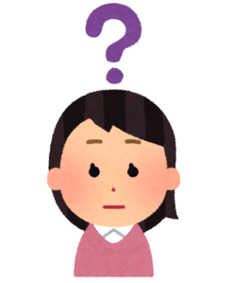
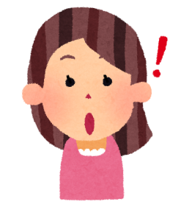
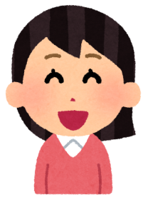
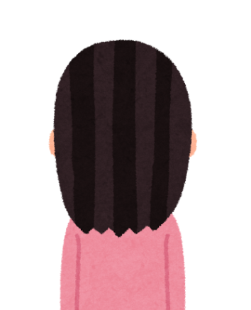
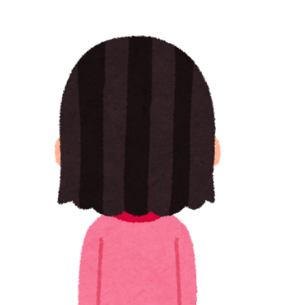
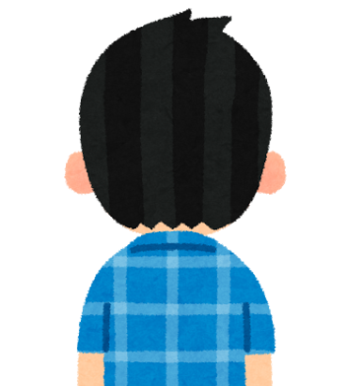
（２）聴衆(audience)の反応(reaction)を
見ながら話しましょう

Slide 6
（３）分かりやすくシンプルに話しましょう
複雑
難しい

Slide 7
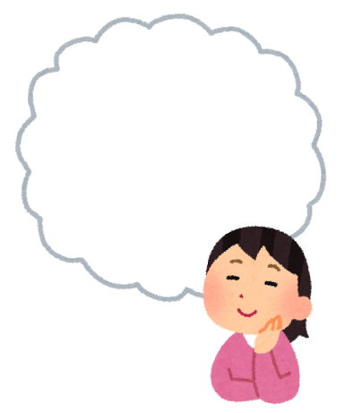
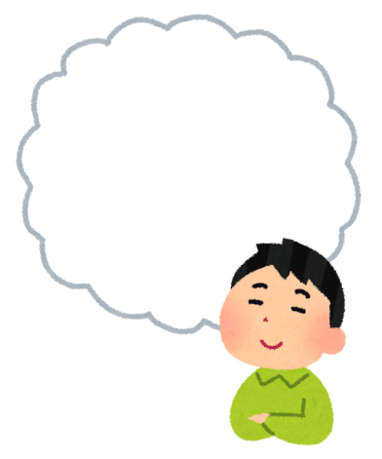
（４）みんなが読みたくなるような
ポイントを考えて話しましょう
紹介しようと思った理由（reason）
おもしろかったシーン（scene）
好きなセリフ（quote）
読んで感じたこと etc.
おもしろそう
読んでみたい

Slide 8
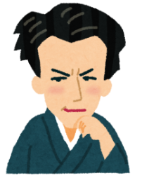
紹介しようと思った理由（reason）
おもしろかったシーン（scene）
好きなセリフ（quote）
読んで感じたこと etc.
例えば…
著者（author）
あらすじ（summary）
1
2
3
2分
3分
例のような流れで話すことも
できますよ。

Slide 9
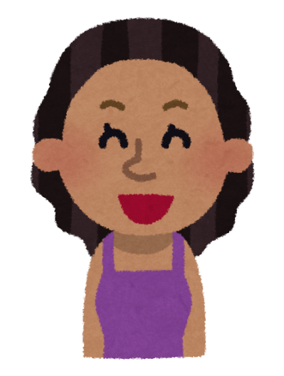
「著者（author）」について
この本の著者はジャーナリストの○○さんです。他にも「○×○×」や「△□△□」など、たくさんの本を書いています。

Slide 10
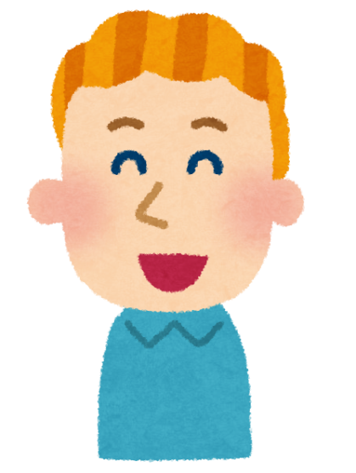
「紹介しようと思った理由」について
○○という人の考え方や人生について、ぜひみなさんにも知ってもらいたくて、この本を紹介しようと思いました。

Slide 11
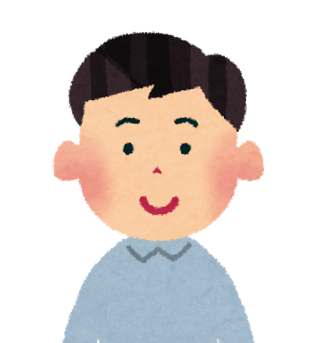
「この本の好きなシーン」について
私がこの本の中でいちばん おもしろいと思ったシーン は、主人公が父親に会いに 行くシーンです。

Slide 12
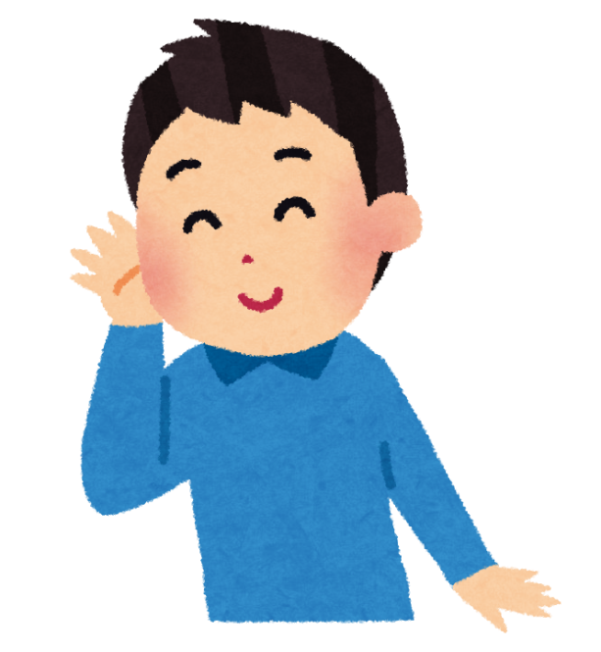
２．聞く時のポイント

Slide 13
（１）いい質問を考えましょう
みんなが知りたい質問ですか？
発表者がすぐ答えられますか？

Slide 14
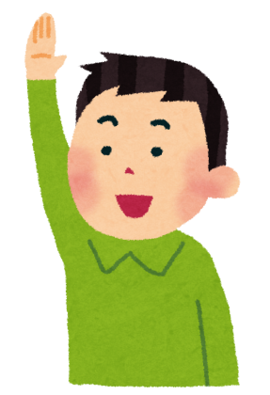
発表では話されなかったことについて
質問してみましょう
質問

Slide 15
例えば･･･
どんな人に読んでほしいですか？
読もうと思ったきっかけは何ですか？

Slide 16
発表を聞いて、もっとくわしく知りたいと思ったことについて質問してみましょう
質問

Slide 17
例えば･･･
1番好きなシーンについて、
もう少しくわしく教えてください。
この著者の本で、
他におすすめの本がありますか？

Slide 18
（２）お互いに敬意（respect）を持って、
聞きましょう
敬意

Slide 19
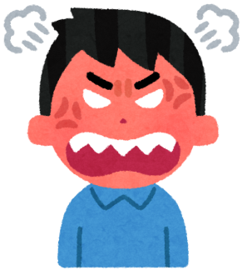
（３）気軽に楽しく聞きましょう
リラックス
楽しい
禁止事項
・感情的（emotional）にならない
・批判（criticize）しない

Slide 20
３．質問に答える時のポイント

Slide 21
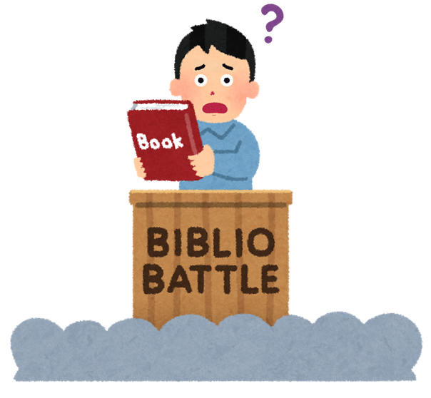
（１）質問の内容を理解してから
答えましょう
質問の内容が
分からない
質問
そんな時は？

Slide 22
分からない時は、
質問した人に確認しましょう！
もう一度、お願いします。
～というのは、
どういう意味ですか？
質問

Slide 23
発表する時や聞く時、質問に答える時のポイントを押さえて、楽しくビブリオバトルをしましょう！

